Slide 1
Огляд життя і творчості Лесі Українки.

Slide 2
Леся Українка (Лариса Петрівна Косач) народилася 25 лютого 1871р. у Новограді-Волинському.

Slide 3
Звягельське оточення Лесі Українки та родини Косачів
Більше ста років минуло, як Леся Українка та її родина залишила місто Новоград-Волинський — колиску свого народження. Звягельський період свого життя Леся згадувала, як щось найпрекрасніше може тому, що тут вона була ще здорова.
Зі спогадів Ольги Косач-Кривинюк: «З дітей Леся найчастіше згадувала з теплою любов’ю та глибоким сумом дівчинку Броню Завадську що мала ваду серця і через те ні бігати, ні якось жвавіше гратися не могла і дуже рано померла. Це було, здається, найперше велике горе в Лесиному житті, бо вона дуже любила Броню. Разом з Мишею Леся часто згадувала хлопців Завілейських. Найбільше вони любили найстаршого з них Зюню (Василь Дмитрович Завілейський). Він був їхній постійний товариш в забавах та взагалі в їхньому дитячому житті. Згадувала ще Леся, як вона вчила говорити молодшу за себе на чотири роки Наталку Вишинську (Наталія Іванівна Вишинська, по чоловікові Гроздова) і, почавши чомусь зі слова «казан», не могла добитися ніяких успіхів у науці в своєї учениці».

Slide 4
Василь Дмитрович Завілевський (Зюня) був приятелем Лесі і її брата Михайла. Дружба між ним і Лесею продовжувалась і пізніше. З листа від 24 березня 1888 року дізнаємося, що Зюня на іменини Лесі Українки мав прислати книги (твори Тургенєва, Короленка, вірші Гюго). 31 березня 1890 року він писав Лесі з Петербурга: «Христос Воскрес! Спасибі Вам, шановна Ларисо Петрівно, за Ваш ласкавий лист до мене». У листі далі йдеться про оцінку оповідання, написаного Зюнею, яке він надіслав Лесі з правом різати і поправляти його. Повідомляє, що хоче займатися перекладами. Просить прислати список творів до перекладу — люди візьмуться за роботу. У цьому ж листі запитує про Михайла. У листі від 18 травня 1890 року до брата Михайла Леся згадує про нього «ошукав мене Зюня, не шле мені жадних перекладів! Якби почать описувати увесь мій жаль на їх, то була б тема до нескінчення… на Зюню, правда, ще маю надію». 26 листопада 1890 року В. Завілевський пише Лесі: «Дякую Панні Ларисі, що кинула живе, щире українське слово в кацапщину, де його хіба тоді почують, як сам скажеш».

Slide 5
Зі спогадів Ольги Косач-Кравинюк: «Із знайомих звягельських мешканців Леся частіше за інших згадувала Аврамова, що стояв за «опрощення життя, вивчав Брема, навіть спав для загартування, поклавши голову на один з томів Брема, замість подушки. Був він дітям симпатичний і своїми оповіданнями і своїми дивацтвами та тим, що був, очевидячки, дуже добра й порядна людина. Так само з симпатією ставились вони до нашого троюрідного дядька з батькового боку Порохова, заїдлого мисливця, що й загинув через своє мисливство. Згадували інших людей, що брали участь в аматорських гуртках разом з нашою матір’ю».

Slide 6
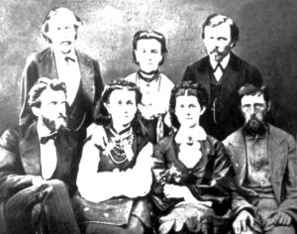
Косачі в оточенні новоград-волинців. Сидять зліва направо: Коленковський, Олександра Антонівна Косач, Ольга Петрівна Косач, Аврамов. Стоять зліва направо: Євген Васильович Судовщиков, Анна Іванівна Судовщикова, Петро Антонович Косач. Знято у Звягелі 1870 р. Одарченком
Косачі в оточенні новоград-волинців. Сидять зліва направо: Коленковський, Олександра Антонівна Косач, Ольга Петрівна Косач, Аврамов. Стоять зліва направо: Євген Васильович Судовщиков, Анна Іванівна Судовщикова, Петро Антонович Косач. Знято у Звягелі 1870 р. Одарченком

Slide 7
«…Пам’ятаю, як я ще зовсім мала була, мама чи сама Леся заспіває якусь пісню, чи розкаже якусь казку, чи прибадашку або приповістку, або щось вишиває Леся, та й каже: цю пісню співала Мотря, а цю Килина, а це розказувала баба Коржицька (все то люди зі Звягеля чи Звягельщини, відомі мені з оповідань старших)…». Дяченко Мотря деякий час працювала у Косачів. Леся за часів свого дівоцтва була з нею у великій приязні. Це вона вчила Лесю місцевих пісень й записувала їх від неї.
«… Взагалі ж у Звягелі її життя було ще незатьмарене: вона там була здорова, хоч і тендітна. Там мала хорошу природу навкруги, — а вона ж її так любила все життя! Там мала хороше товариство і з старших і з дітей, мала хорошу до душі розвагу й науку в книжках, у оповіданнях старших, у жаборицьких піснях та веснянках, туди приїздив її «кумир», — дядько Михайло, там вона любувалася своїм божеством — матір’ю; коли мама складала свої перші книжки (що їх Леся з Мишею знали до слова на пам’ять), вимальовувала свої узори, зібрані в поїздках з батьком по волостях, то була, на Лесин закоханий погляд, найкраща, найрозумніша, найталановитіша в світі жінка».
«Де Ви, мої товариші колишні? Ми розійшлися, мов стежки по лісі» — пізніше напише Леся Українка. І це дійсно було так.
На Волині Ольга Петрівна Косач вивчає народний побут, збирає зразки народного орнаменту, узори-вишивки.

Slide 8
Зі спогадів Ольги Драгоманової-Косач (Олени Пчілки): «У мене швидко по приїзді знайшлися близькі приятелі в Звяглі щодо збирання словесних етнографічних матеріалів. Два лірники так добре познайомилися зі мною, що вже зовсім не боялися приходити додому до нас переказувати свої пісні. Була в мене теж така собі бабуся Коржинська — це ходячий великий збірник усяких народних переказів. У збірнику моєму «Думки-мережанки» є цілий розділ переказів баби Коржинської «З народніх уст». Удалося мені положити у Звягелі початок «Общественной» бібліотеки з самих но українських книжок. Помагали мені в тім мої знайомі ще з Києва, що служили теж у Звягелі: Іван Степанович Жданов та Львович.

Slide 9
До звягельських часів на 69 рік приходиться й моя знайомість із видатним етнографом і перекладачем Гоголя на українську мову Михайлом Федоровичем Лободовським. Це була людина дуже поважна й достойна пошани. Належав він до якихось старих українофілів ще харківського типу, великий прихильник л(ітерату)ри перших часів відродження в початках минулого століття (Гулак-Артемовський, Квітка). «Вчителював у простій школі. У той час, як я з ним познайомилася, він мав уже дуже багато записів з уст народніх: пісень, казок, окремих виразів і слів для словника. Його збірками і я зацікавилася. Матеріал його був прекрасний, оригінальний. Після вчителювання він вступив на посаду волосного писаря й завжди дотримував певного інкогніто в нашому знайомстві: з’являвся він завжди ніби до мого чоловіка у справах і лише потім бачилася з ним я. Він мусів виїхати за кордон до Михайла Петровича, коли той уже був на еміграції. Там пробув кілька років і головно працював при видавничій справі, як робітник. Потім він переїхав на Холмщину і знов почав учителювати, гуртуючи круг себе сільських молодих інтелігентів для тих же етнографічних записів».

Slide 10
Лободовський Михайло Федорович, український етнограф, перекладач, народний учитель, який за поширення серед селян Катеринославщини української книги був звільнений з цієї посади. У 1876 році Петро Антонович Косач призначив його на посаду волосного писаря Новоград-Волинського повіту, але і на новій посаді, з відома Косача, він продовжував свою діяльність, причому притягнувши до співучасті Олену Пчілку. Про це довідалася місцева жандармерія, і на Косачів посипалися доноси, в яких вони характеризуються як такі, «которые по образу жизни своей старались вводить на каждом шагу «хлопоманию», сближаясь исключительно с низким классом народа». П.А.Косача в цій справі викликали до губернатора, згодом — до генерал-губернатора. Князь Дондуков-Корсаков, тодішній генерал-губернатор був людиною досить байдужою до своєї діяльності, тому Петру Антоновичу, який користувався у нього доброю славою, довелося тільки змінити місце служби, перейшовши на таку ж посаду до Луцька.
Лободовському пощастило своєчасно втекти за кордон. Після повернення видавав у Харкові часопис «Порада» (1906).

Slide 11
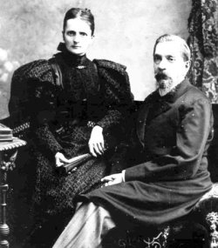
Сім’я Косачів приятелювала з прогресивними і відомими діячами культури та освіти. Зокрема з Іваном Степанович Ждановим, Гнатом Васильовичем Львовичем, Пилипом Іринеєвичем Немоловським та родиною Вишинських-Сікорських. Спілкування з ними продовжувалося все життя, поступово перейшовши і на дітей.
Гнат Васильович Львович жив у Новограді-Волинському і після виїзду родини Косачів. З нагоди 30-літнього ювілею творчої праці вітав Олену Пчілку. Дякував у вітанні за створення клубної бібліотеки у Звягелі, яка була створена у будинку з’їзду мирових посередників, упорядкована Ждановим Іваном Степановичем і пізніше передана до клубу.

Slide 12
У листі від 16 липня 1889 року Ольга Петрівна Драгоманова-Косач пише Лесі з Колодяжного, що вона й Михайло мають з учорашнього дня новий проект — видати («і навіть не в далекім часі!») волинський збірник, написаний саме тими, хто живе на Волині. «Облічуємо сили: ми всі, потім Зюня (Василь Дмитрович Завілейський), Маня (Биковська), Боровиків (Віталій Гаврилович Боровиков), Жданов, Бернадський (письмовод Іржиневича), ну і ще, може, хто…». Тобто, родина Косачів підтримувала літературні зв’язки з новоград-волинцями.
Приятелювали Косачі з Іваном Романовичем Вишинським, який працював секретарем новоград-волинського з’їзду мирових посередників, коли П. А. Косач був його головою.

Slide 13
Ще до народження Лесі, у 1870 році, до Косачів приїжджав Євген Васильович Судовщиков, приятель Лесиного дядька Михайла Петровича Драгоманова з дружиною Анною Іванівною — товаришкою по пансіонату Ольги Петрівни. Анна Іванівна побувала в місті і в 1875 році разом з донькою Олександрою, яка, коли подорослішала, стала українською письменницею, писала під літературним псевдонімом — Грицько Григоренко, та у 1893 році вийшла заміж за Михайла Косача.
Єлизавета Іванівна Драгоманова (1821–1895) — мати Михайла і Ольги Драгоманових
Єлизавета Іванівна Драгоманова (1821–1895) — мати Михайла і Ольги Драгоманових
У лютому-березні 1872 року в Новограді-Волинському жилп Єлизавета Іванівна Драгоманова (1821–1895) — бабуся Лесі Українки, мати Ольги Петрівни Драгоманової-Косач, та тітонька Олександра Антонівна Косач (1847–?), сестра Петра Антоновича Косача, які доглядали маленьку Лесю. Адже в цей час Ольга Петрівна — її мати — їздила на довгий час до брата Михайла Драгоманова за кордон у Флоренцію, де пробула до листопада.

Slide 14
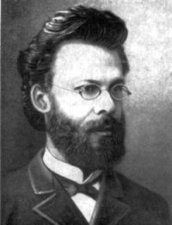
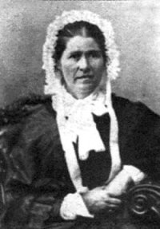
Михайло Петрович Драгоманов (1841–1895). Фото 1875 року
Єлизавета Іванівна Драгоманова (1821–1895) — мати Михайла і Ольги Драгоманових

Slide 15
Михайло Петрович Драгоманов (1841–1895) — український ліберал, публіцист, історик, фольклорист, громадський діяч, видатний український вчений і критик — дядько Лесі Українки — неодноразово відвідував Новоград-Волинський. Літом 1875 року гостював у Косачів із сім’єю. Із спогадів двоюрідної сестри Лесі Лідії Драгоманової-Шишманової: «Пам’ятаю гарний великий дім з величезним садом у Новограді-Волинському. Таким те все здавалось моїй дитячій уяві, — а на справді, може, і дім, і сад не були вже такими великими. У тому домі та саду царюємо ми — діти, особливо старший брат Лесі Михайло та я, натури буйні. Цілий день бігаємо по усіх-усюдах і ціле літо граємо все одну гру: Іліаду і Одіссею. Маленької Лесічки ще тоді не торкнулась та лиха хвороба, яка зробила з усього її життя безнастанне страждання. Як гарно, вільно жилось нам у тому Новоград-Волинську! Це моє передостаннє літо на Україні осталось якнайкраще у моїй пам’яті. Пам’ятаю, як возили нас кожного дня гуляти на возі. Нас брали навіть скілька разів на полювання, на цілий день. Збиралась тоді велика компанія: одні їхали човнами по Случі, інші кіньми. Ми, діти, бігали по лісі за ягодами і слухали, як собаки ганяють зайця. Ще й досі вухо моє чує особливе гавкання мисливських собак дядька Косача».

Slide 16
1 лютого 1876 року М. П. Драгоманов виїхав з Києва в еміграцію. Їхав залізницею до Полонного, звідти — кіньми до Звягеля. Три дні — 2, 3, 4 лютого — він гостював у Косачів, потім звідти залізницею через Радзивілів і Львів поїхав далі до Женеви.
Михайло Петрович Старицький (1840–1904)
Михайло Петрович Старицький (1840–1904)
1876 року Новоград знову відвідала Є. І. Драгоманова — бабуся Лесі, яка зимувала у родині Косачів. Цього ж року на гостині у Косачів був Михайло Петрович Старицький (1840–1904) — український письменник, драматург, актор, театральний режисер. У березні 1878 року приїжджав Микола Віталійович Лисенко (1842–1912) — український композитор, піаніст, диригент, педагог, збирач пісенного фольклору і громадський діяч, і разом з Ольгою Петрівною — «списали ціле весілля Волинське» і думали його окремо видати.

Slide 17
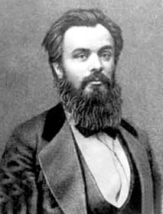
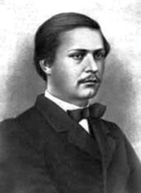
Михайло Петрович Старицький (1840–1904)
Микола Віталійович Лисенко (1842–1912). Фото 1865 р.

Slide 18
Влітку 1878 року Лесині батьки їздили в Париж на всесвітню виставку і побачитися з Драгомановими, які жили в еміграції. Залишили дітей: Лесю, Мішу, Ольгу на бабуню Єлизавету Драгоманову і тітоньку Олену Антонівну Косач. Це їй Леся присвятить свій спогад у вірші «Забуті слова», який стосується перебування любої тьоті Єлі у Новограді-Волинському.
7 листопада 1878 року П. А. Косач вибув із Новограда-Волинського. Його переведено на службу до Луцька на посаду голови з’їзду мирових посередників, але вже Луцько-Дубенського повіту.
Весною 1879 року, згадує дочка Косачів Ольга Петрівна: «бо поки той «приказ одержався», то довелося б з малими дітьми переїздити (кіньми ж!) вже зимою (в грудні), то й могли відкласти переїзд родини на весну 1879 року, як мені було 2 роки, літом 1879 року».
«Переїхала до Луцька сім’я цілим домом у 1879 році, і порвалася таким чином моя дружба із Звягелем», — згадує Олена Пчілка.

Slide 19
1 липня 1928 року Ольга Петрівна Косач (Олена Пчілка) з внуком Михайлом Кривинюком, малярка Віра Олексіївна Волянська (онука Михайла Федоровича Комарова), племінниця Лесі Українки, дочка Ізидори Ольга Борисова приїжджали до НовоградаВолинського. З Києва виїхали 30 червня, їхали через Коростень, пробули у місті 2 дні, потім через Шепетівку залізницею поїхали до Заславля (Ізяславу).

Slide 20
Спогад Романа Яковича Герасимчука (за його спогадами відтворені інтер’єри меморіальних кімнат літературномеморіального музею Лесі Українки) про зустріч з Оленою Пчілкою 1928 року: «У будинку, в якому тепер міститься музей-бібліотека Лесі Українки, мені пощастило проживати з 1924 до 1932 року. В час мого проживання в 1928 році в червні місяці з’явилась до нас старенька жінка з двома юнаками-хлопчиком і дівчинкою, очевидно внуками, назвала себе матір’ю Лесі Українки і попросила дозволу приходити до нас два-три дні і, як вона висловилась, відпочити по парі годин. Прохання її задоволене було нами з приємністю. В часи перебування у нас за чашкою чаю в розмові вона сказала: з приїздом у Новоград-Волинський вперше ми оселились в будинку поміщика Уварова (тепер музична школа), квартира в цьому будинку була простора і для нас дорога. От я за власним смаком обрала будинок, що належав міщанину Окружко над річкою Случ, куди ми переселилися. З вікон якого відкривався чудовий пейзаж і річка та зелений парк поміщика Мєзенцева.

Slide 21
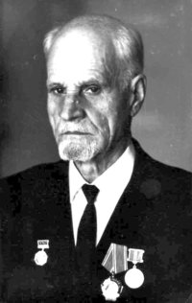
Герасимчук Роман Якович. Фото 1970-х років

Slide 22
Оглянувши приміщення, вона зупинилася в кімнаті, де була наша спочивальня, в якій стояв комод під вікном, по боках дві кроваті, а збоку гардеробна шафа. Вона сказала, що отака мебля була і у нас у цій спочивальні і тут родилася Леся і додала, що в цьому будинку ми прожили біля п’яти років. Сім’я почала прибувати — прибавлятися, і приміщення стало тіснуватим, і ми змушені були переселитися на вулицю Завадську в просторий будинок Завадського, де ми прожили до переїзду в місто Луцьк. Хто був Завадський, я не пам’ятаю. В цьому будинку тепер міститься середня школа імені Лесі Українки.
У часи приходу до нас матері Лесі Українки приходили старожили, які жили по сусідству з сім’єю Косачів і розмовляли з нею».

Slide 23
Ось як згадує цю поїздку Ольга Косач-Кривинюк: «1928 року літом я з матір’ю була в Звягелі. Ми знайшли дім Окружка і в ньому мати моя показала ту кімнату, де народилася Леся. Мій син Михайло Кривинюк, що теж був з нами, сфотографував (з доручення Музею діячів українського мистецтва і науки) той дім з різних боків і деякі звягельські краєвиди. Маляр Віра Олексіївна Волянська (онука Михайла Федоровича Комарова) їздила з нами до Звягелю і намалювала олійними фарбами дім Окружка і тушем стародавню українську дерев’яну церковцю з «опасанням» (ґанок навколо церкви), яку добре пам’ятала Леся. Дзвіничка до тої церкви стояла по другий бік вузького яру, і од церкви до неї треба було йти містком, положеним через той яр. Фото і олійний малюнок ми передали до Музею діячів українського мистецтва і науки, вони мусять бути там, де все майно того музею (тобто в Київському історичному музеї), якщо не знищилися в той час, як те майно поневірялося по горищах та підвалах Лаврського «Музейного містечка» після арешту та заслання завідувачки музею п. Рудинської. Рисунок церковці — моя власність, переховувалася у мене, а тепер я передала його до бібліотеки Наукового товариства ім. Шевченка у Львові.

Slide 24
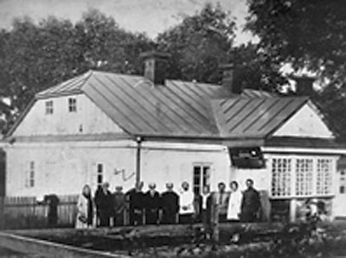
Будинок, в якому народилася Леся Українка. Фото 1929 року

Slide 25
Лесина племінниця, дочка її сестри Ізидори, Ольга Борисова 1928 року намалювала олійними фарбами ту кімнату в домі Окружка, в якій народилася Леся. Цей малюнок і фотографічні негативи я передала восени 1943 року на схов до бібліотеки Наукового товариства імені Шевченка у Львові разом з рисунком церковці. Казали нам пізніше звягельчани, що на домі Окружка після тих наших одвідин і за вказівками матері нашої прибито меморіальну дошку про те, що там народилася Леся Українка. Про церковцю ж казали на початку червня 1941 року, що її зруйнували, і вже нема й сліду від неї».

Slide 26
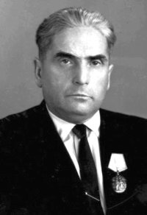
Спогади колишнього директора школи № 1 ім. Лесі Українки Станевича Бориса Григоровича про зустріч з сестрами Лесі Українки: «У місті Новограді-Волинському на вулиці Карла Лібкнехта стоїть будинок, в якому жила родина Косачів. Тепер в цьому будинку знаходиться школа № 1 (до війни № 10).
25 лютого 1941 року минало 70 років з дня народження Лесі Українки. На ознаменування цієї дати педколектив школи № 10 підняв клопотання про присвоєння школі імені Лесі Українки.
2 квітня 1941 року вийшов Указ Президії Верховної Ради УРСР: «Задовольнити клопотання колективу працівників Київського Державного театру російської драми та педколективу 10-ї неповної середньої школи Новограда-Волинського Житомирської області і в ознаменування 70-річчя з дня народження письменниці Лесі Українки присвоїти Київському Державному театрові російської драми і 10-ій неповній середній школі м. Новограда-Волинського ім’я Лесі Українки». Газета «Комсомолець України» з Указом від 2 квітня 1941 року збереглася до цього часу.
Станевич Борис Григорович.Фото після 1945 року

Slide 27
Після цієї події зав’язалася дружба між школою і театром, колектив і учні привітали театр з цієї нагоди і попросили взяти шефство над нашою школою. Від своїх шефів ми довідались про те, що в Києві живуть сестри Лесі Українки. Це нас дуже зацікавило. Ми горіли бажанням зустрітися з ними. І ось в червні 1941 року семикласники — випускники разом з учителями поїхали на екскурсію в м. Київ. Керівником екскурсії був я — тодішній директор школи. Ми побували в своїх шефів, які дуже гостинно прийняли нас, подивилися кілька вистав. Відвідали також історичні місця столиці, катались по Дніпру, відвідували музеї. На завершення екскурсії я по телефону зв’язався з сестрами Лесі Українки і попросив дозволу відвідати їх.

Slide 28
«Ми будемо дуже раді землякам, — почувсь голос в трубці.— Ми вас з нетерпінням чекаємо». З піднесеним настроєм учасники екскурсії відправились на вулицю Овруцьку № 5. Нас сестри радо зустріли. Це були Ольга Петрівна Косач-Кривинюк та Ізидора Петрівна Косач-Борисова. Вони з нами тепло привіталися, кожного обняли, міцно тиснули руку. «Яка приємна зустріч! Яке це щастя бачити своїх земляків!» — схвильовано промовила Ольга Петрівна. Ми теж не могли стримати свого хвилювання. Адже ми зустрілись з рідними геніальної поетеси. Перед нами одразу постав образ Лесі. Ми шукали чогось спільного між нашою славною землячкою і її сестрами.
«Ми з Новоград-Волинської школи, якій нещодавно присвоєно ім’я Лесі Українки», — сказав я. — «Про це ми з радістю читали в газетах, — разом промовили сестри, а Ольга Петрівна додала: — Вітаємо вас з цією подією. Бажаємо успіхів в роботі і навчанні». Ми подякували і на запрошення хазяїв зручно розсілися в великій просторій кімнаті, на стінах якої висіло багато різних фотографій. Зав’язалась жвава розмова. Я попросив сестер розповісти про перебування сім’ї Косачів у нашому місті, особливо зупинитися на тому, як проходили дитячі роки Лесі в Звягелі. Ольга Петрівна, літня вже жінка, охоче розповіла про те, в яких будинках жила сім’я Косачів, в якому з них народилася Леся.

Slide 29
Сестри показали нам багато фотографій, вишивки, зроблені Лесею багато особистих її речей. Ми все це з цікавістю розглядали, задавали питання. «Зараз я працюю над спогадами про нашу Лесю, — повідомила нам Ольга Петрівна. — Поспішаю закінчити, бо почуваю себе неважно». Від імені екскурсії я щиро подякував сестрам за теплий прийом, за цікаву розповідь про Лесю і запросив сестер приїхати в Новоград-Волинський.
— Приїдемо обов’язково десь у серпні, — погодилися сестри. На прощання Ольга Петрівна подарувала нам збірник «Українські узори», зібрані Оленою Пчілкою переважно в нашому місті, з таким написом: «Дорогим землякам на спомин першої зустрічі». А Ізидора Петрівна подарувала фотографію з написом: «На спомин перебування у сестер Лесі Українки».

Slide 30
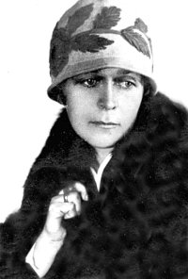
Фото Ізидори Косач-Борисової, яке вона подарувала делегації вчителів і учнів школи №1 у 1941 році

Slide 31
Попрощавшись з сестрами, ми поїхали додому з великим враженням. Через кілька днів Ольга Петрівна прислала нам лист зі спогадами про Лесю. Він був надрукований в місцевій газеті «Соціалістичний наступ» та обласній «Комсомольській газеті» в червні 1941 року. Перебування в гостях у сестер Лесі Українки запам’яталось на все життя.
Спогади Наталії Григорівни Бойко про зустріч з сестрами Лесі Українки в 1941 році: «У 1941 році я закінчила сім класів. Директором школи № 10 (нині школа № 1) тоді був Борис Григорович Станевич. У цьому ж році нашій школі присвоїли ім’я Лесі Українки. З нагоди такої події після навчального року дирекцією школи було організовано екскурсію в місто Київ. Мета поїздки — побувати в театрі російської драми, якому теж присвоїли ім’я Лесі Українки одночасно з нашою школою. А ще був намір відвідати сестер поетеси, які проживали в Києві.

Slide 32
Ми, учні, радо зустріли звістку про поїздку, старанно готувалися до неї. Числа не пам’ятаю, коли це саме було, лише знаю, що через тиждень після поїздки розпочалася Велика Вітчизняна війна.
По приїзду до Києва нас розмістили у готелі, що на вулиці Леніна. В перший же день ми відвідали сестер Лесі Українки — Ольгу та Ізидору, які проживали по вул. Саксаганського. Вони радо зустріли нас у вітальні, яка була обклеєна світло-зеленими шпалерами з світло-рожевими розводами. Сестри були високі на зріст, худорляві. Борис Григорович розмовляв з ними. Вони показували нам альбоми, окремі фотографії. Фотографії були для нас цікаві, в таких коричневих тонах. Сестри обіцяли відвідати нашу школу, подякували за приїзд і пошану до Лесі Українки.
Відвідали ми і могилу Лесі Українки на Байковому кладовищі. З трепетом в душі делегація наближалася до цього пам’ятного місця. Запам’яталися великі дерева, навкруги багато зелені, квіти. На могилі пам’ятник Лесі Українці, під правою рукою — стосик книг.

Slide 33
«16 серпня 1972 року. Вельмишановна Віро Омелянівно! Сердечно дякую Вам за книжку маминих творів і за Листпривіт з рідної Волині.
Охоче задовольнила б Ваше бажання, написала б Вас сьогодні про Лесю, але Ви певне хотіли б мати спогади про Лесю Українку пов’язані з її дитинством, з містом, де вона вродилася — Звягелем, то таких спогадів у мене немає й не може бути, бо я молодша від Лесі на 18 років, і вродилася не в Звягелі, а теж на Волині, але вже в Колодязному повіті, куди наша родина переїхала… Мої спогади про Лесю (починаючи приблизно з 1892–3 року, с. т. як я мала років 4–5 і до кінця Лесиного життя) я скілька років тому написала, вони друкувалися у журналі «Наше життя», а також у Канаді в журналі «Літопис Волині». Тож коли хочете, можу з тих спогадів переписати дещо і Вам надіслати. З правдивою пошаною до Вас. Борисова.»
Пізніше Ізидора Петрівна передала ці журнали у музей Лесі Українки через шанувальницю творчості поетеси Галину Паламарчук зі Львова.

Slide 34
Були ми в театрі імені Лесі Українки, де нас гарно зустріли, побачили кілька вистав. В театрі нам були відведені кращі місця. Взагалі, до нас ставилися з повагою, як до земляків Лесі Українки.
У Києві ми пробули декілька днів, відвідали Печерську лавру. Стояли літні погожі дні. У вільні хвилини Борис Григорович читав твори Лесі Українки, а ми зачаровані слухали і слухали. Ось і пройшло декілька років з того часу, а спогади лишилися вічними».
Новоград-волинці встановили дошку на будинку, де народилася Леся Українка. До 50-річчя з дня смерті Лесі Українки 1963 року тут відкрито музей-бібліотеку та встановлено бронзове погруддя поетеси.
Йшли роки, музей поповнювався новими експонатами, матеріалами. Постановою Ради Міністрів УРСР від 20 лютого 1970 року № 112 створено ювілейний комітет з підготовки та відзначення 100-річчя від дня народження Лесі Українки. Згідно з цієї нагоди Міністерствомкультури України від 11 вересня 1970 року створено літературно-меморіальний музей Лесі Українки.
Велику роль у створенні музею, поповненні фондів матеріалами щодо життя і творчості Лесі Українки надавала родина, з якою підтримувалися зв’язки, листування.
Надаю листи, які я отримала з м. Піскатавей (США) від Ізидори Косач-Борисової (1888–1980) — сестри Лесі Українки.

Slide 35
«1975 р. Дорога Віро! Гадаю, що мій «Мафусаїлів» вік дозволяє мені так фамільярно звернутися до Вас. Дорога Землячко. Своїм листом Ви справили мені велику приємність, бо й відомості про пієтет до Лесі, який тепер виявляють земляки цікаво було довідатися (мама наша, бувало, не раз говорила, що Лесю належно оцінять через 100 років і будуть пишатися нею), Ваш особистий вислів приязні до нас — Лесиних кревних мене просто розчулює.
З приємністю пошлю Вам наші фотокартки з дочкою, онуками й правнуками. Я щаслива, що вродилася сестрою Лесиною, що маю з Лесею одних батьків, але то жодна моя заслуга, це моє щастя тай годі, дякую свою долю, що вона мені його дала. Охоче згадую часи за життя Лесі, і кому цікаво оповідаю, але завжди намагаюся оповідати факти, а не свої міркування (або висновки). Ну і звичайно, ніколи не позволю собі оповідати якісь фантазії чи ухилятися від точності у передачі фактів. З пошаною І. Борисова».
Листувалася і з другою сестрою Лесі Оксаною Косач-Шимановською.

Slide 36
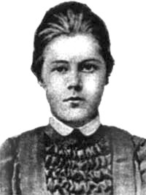
«Прага. 15.05.72 р. Вельмишановна Віро Омелянівно! Щодо Вашого бажання мати «декілька слів-спогадів від мене для Вашого музею, то це для мене завдання не таке легке. Матиму на увазі, але, на жаль, не можу обіцяти. Я не одна найближча людина Лесі, жива ще одна її сестра Дора (в США). Ще раз дякую, з щирим привітом й правдивою пошаною О. Косач-Шимановська»
У 1980 році на 92 році життя пішла у вічність Ізидора Петрівна. Та зв’язки з родиною Косачів-Борисових продовжуються.
Лист від Ольги Сергіїв — дочки Ізидори Петрівни від 23.12.91 року.
«Вельмишановна пані Віро! Вибачте, я не спиталася Вашого дозволу, а відправила при несподіваній нагоді мою етнографічно-історичну маленьку виставку, що складається з восьми картин.
В основу цих картин увійшли (майже столітньої давності) фото (оригінали), що вже так повицвітали, що тільки в лупу деталі ще можна зобачити, але я їх зберігаю.
Оксана Петрівна Косач-Шимановська, (1882–1975)

Slide 37
У Києві пан Костянтин Петров має одержати на летовищі і обіцяв переправити їх до Вас (всі ці картини). В неділю вони полетіли. Три картини (в рамках): Портрет Олени Пчілки з фото 1927 р. (олівцем), хата в Гадячі, в якій народилася Олена Пчілка, і сільські дітки. Фото хатки й дітей, як і решта фот., крім портрету (олівцем) Лесі Українки — всі 1898. Фотографував типи тогочасних селян, побут і хату для історії, старший син Олени Пчілки Михайло на її замовлення.
Малювала я ці картини в 1982 році для еміграційного молодого покоління, щоб дати їм відчути кольорит і надзвичайність минулого … Отже мої вже всі надивилися на них, а може ваші ще поцікавляться глянути… З глибокою пошаною до Вас і Ваших близьких! О.С-а.»

Slide 38
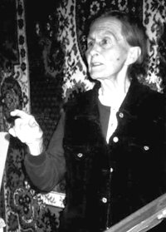
Лист від Ольги Сергіїв від 22.11.92 р.: «Вельмишановна пані Віро! Мені пощастило …. заочно (поки що) познайомилася із Вами і не тільки познайомилась, а й душевно споріднилися ми… 1928 р. мені було 14 років. Два шкільних роки перед тим я вчилася малювати у Юхима Спиридоновича Михайлова — українського символіста. Мені пощастило засвоїти його пошану до класичного стилю, чистоти техніки акварелі — передаючи красу кольорів у природі.
Пам’ятаю дуже добре наше перебування у Звяглі. Вікно в кімнаті, де народилася Леся Українка (інтер’єр). Невеличкий малюнок олійними фарбами був у архіві О. П. Кривинюк, як також і зовнішній вигляд хати, де народився чоловік її М. В. Кривинюк — в селі Велика Гнійниця, (тепер Поліське) Шепетівської округи — туди ми поїхали після Звягіля. У Звягелі (я не вміючи ще тоді плавати) мало не втопилася в річці Случі. Це була незабутня пригода в моєму житті, і я після того примусила себе якомога скоріше навчитися плавати і таки досягла цього. Дуже мені шкода, але обидва ці малюнки мої (з того часу) десь поділися, як і очевидно частини розпорошеного її архіву.
Останній мій зарисовок з натури 1934 р. на Україні це верба (символ воскресаючої України… після ударів блискавиць… яку я відтворила в своїй композиції, що зветься «Весна в степу», яка є тепер у Вас…. Тим часом бувайте здорові ! Вас і Ваших — сердечно вітаю ! О. С-а.».
Ольга Борисова-Сергіів (1914–2001)

Slide 39
Музей має також листи від Юрія Миколайовича Косача (сина Миколи Косача), Михайла Михайловича Кривинюка (сина Ольги Косач-Кривинюк) — племінників Лесі Українки, від Василя Михайловича Кривинюка та Ольги Лютон — онуків Ольги Косач-Кривинюк та Ізидори Косач-Борисової.
Ольга Лютон-Петрова у вишиванці та корсетці, що експонуються нині в музеї. Фото 1948 року
Ольга Лютон-Петрова у вишиванці та корсетці, що експонуються нині в музеї. Фото 1948 року
2003 року Ольга Олександрівна Лютон-Петрова (донька О. Сергіїв), яка в Києві має зведеного брата Костянтина Петрова, відвідала музей Лесі Українки в Новограді-Волинському. Під час відвідування подарувала сорочку, яку вишила для неї бабуня Ізидора Петрівна, що в ній виросло три покоління дівчаток Косачівських — вона, її дочка та онучка. Також подарувала корсетку, що є аналогом корсетки, в якій сфотографована маленька Леся (фото 1887 року). Ця зустріч допомогла встановити зв’язок з родиною Петрових, які зберегли особисті речі Косачів і мають родинний зв’язок з Лесею Українкою.
26 серпня 2008 року Ольга Петрова вдруге відвідала наше місто, музей. Переступивши поріг музею, мовила: «Тут мені усе близьке і рідне…» Привезла подарунок музею — шкатулку Олени Пчілки, дуже старовинну, цікаву річ, яку реставровано в Іспанії.

Slide 40
Лист від Ольги Сергіїв від 12 липня 2000 року. «Арізона. Вельмишановна Віро Омелянівно! Наступного місяця буде нагода передати для Вашого музею від мене подарунок, а саме: два комплекти (по 12 томів) творів Лесі Українки і ще рукопис твору «Хронології життя та творчості Лесі Українки», що опрацювала Ольга Петрівна Кривинюк.
Подружжя Матківських (що належать до певної організації, що пов’язана з допомогою для України) мають летіти на Україну і припровадити ці історичні цінності, які зараз знаходяться у моєї дочки Олі, яка живе тепер у іншому помешканні. Сердечний привіт Вам і всій Вашій родині. Привіт! Баба Ольга.» (у листах збережений стиль оригіналу — автор)
12-ти томне видання 1927–30 р. та 10-ти томне — 1963–65 р. зібрання творів Лесі Українки були отримані через Матківських 23 листопада 2000 року. Рукопис твору О. П. Косач-Кривинюк «Хронологія життя та творчості Лесі України» до музею не попав.

Slide 41
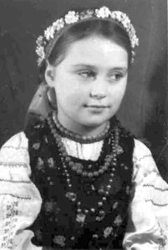
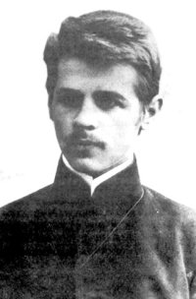
Ольга Лютон-Петрова у вишиванці та корсетці, що експонуються нині в музеї. Фото 1948 року
Микола Петрович Косач (1884–1937)

Slide 42
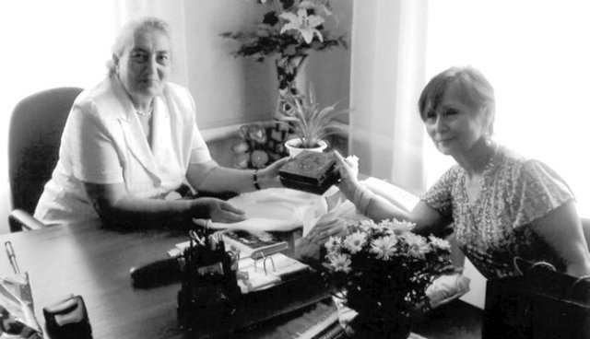
Ольга Лютон-Петрова передає музею шкатулку Олени Пчілки. Фото 2008 року

Slide 43
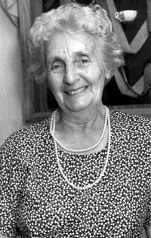
Велику історичну цінність має епістолярна спадщина Наталії Світозарівни Драгоманової-Бартаї — племінниці Лесі Українки, дочки Світозара Драгоманова, двоюрідного брата Лесі, сина Михайла Драгоманова, яка живе в Угорщині. У 1997 році вона вперше відвідала Новоград-Волинський, а в листі від 20.08.97 написала: «Досі не можу повірити, що побувала в хаті Косачів».
Наталія Світозарівна Драгоманова-Бартаї. Фото 1999 року
Наталія Світозарівна Драгоманова-Бартаї. Фото 1999 року
Пані Наталія ще неодноразово відвідувала місто. Десять років листування складають десятки листів, в яких розкриваються невідомі сторінки з життя родини Драгоманових-Косачів, підтверджуються відомі факти з життя Лесі Українки та її сім’ї. Є в музеї листи і від Аріадни Драгоманової з Бразилії, Марії Бешкурової, Аріадни Труш, Євгенії Мільської, Ірини Стешенко, Олени Кушти та інших родичів Лесі Українки в Україні.
Наталія Світозарівна Драгоманова-Бартаї. Фото 1999 року

Slide 44
«Листи так довго йдуть, хто зна, впору чи не впору прийдуть, в якому настрою хто буде їх читати» — писала Леся Українка. Листи адресовані в музей поетеси на її батьківщині від спадкоємців родини Драгоманових-Косачів іноді довго йдуть і врештірешт приходять. Вони стають надбанням широкого кола шанувальників та джерелом дослідження життя і творчості родини Косачів-Драгоманових, вони — частина історії літератури, мистецтва, науки.

Slide 45
Сьогодні музей Лесі Українки на її батьківщині, у місті Новограді-Волинському — це літературно-меморіальний комплекс, який складається з меморіальної частини, відділу вшанування пам’яті поетеси «Серед живих жива» з просторим заквітчаним двориком.
У п’яти меморіальних кімнатах відтворено життя сім’ї Косачів, представлені вітальня, робочий кабінет батька, дитяча кімната Лесі, її перші роки життя. У меморіальних кімнатах зібрані особисті речі родини Драгоманових-Косачів та людей, які тісно спілкувалися з ними.
Серед цих речей — український національний костюм, який носила Леся Українка. Чашечка, пенал, картина «Волинська хата», яку намалювала Леся Українка, дитяча іграшка — дерев’яний рублик, що засвідчує простоту виховання дітей Косачів. Завдяки зусиллям багатьох новоград-волинців до меморіальної частини перехідною галереєю приєднано сусідній будинок. У ньому колись проживали господарі Окружки, котрі здавали молодому подружжю Косачів помешкання, де і на родилась дочка Лариса.

Slide 46
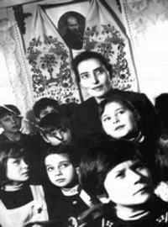
Завідувачка музею Римська Віра Омелянівна веде музеєм екскурсію школярів (1978 рік)

Slide 47
У день народження поетеси, 25 лютого, прихильників таланту поетеси гостинно зустрічає Лесина світлиця. Традиційні зустрічі з творчою молоддю у музеї мають назву «Плеяда паростків Лесиного краю». З 1987 року, коли урочисто відкрито пам’ятник Лесі Українці у центрі міста, щороку проходить Міжнародне свято літератури і мистецтва «Лесині джерела», яке бере початок від рідної отчої Лесиної оселі, де вона побачила світ.
Мила, свята біла хато!
Вікна, як очі в світи…
Як ти дала нам багато!
В душі — довіку світи!

Slide 48
І дійсно, скільки доброго, вічного, розумного дала ця оселя відвідувачам за усі роки існування. Адже музей відвідало понад 800 тисяч осіб. Не згасає пам’ять у людських серцях до народної улюблениці, ідуть до святого Лесиного порогу, до колиски її народження селяни і робітники, школярі і вчителі, вчені і студенти, люди з різних куточків світу, різних професій і політичних поглядів — всі, кому дорога Леся Українка. То ж нехай
Біла хатино на кручі
Вічно нам в душі білій.
Як джерело біля Случі
На всі часи не мілій!

Slide 49
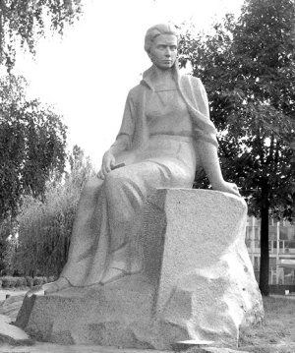
Пам’ятник Лесі Українки в Новограді- Волинському (скульптор М. Обезюк, архітектор М. Босенко)

Slide 50
Кінець

